Slide 1
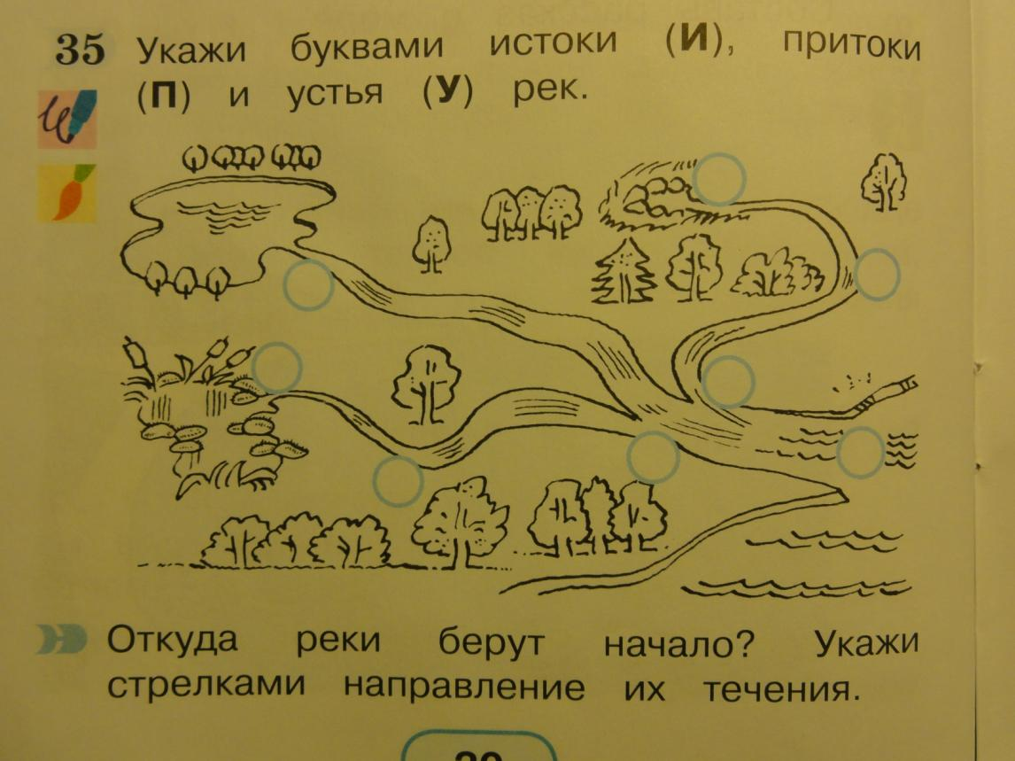
Поработай в паре РТ с. 20 № 35

Slide 2
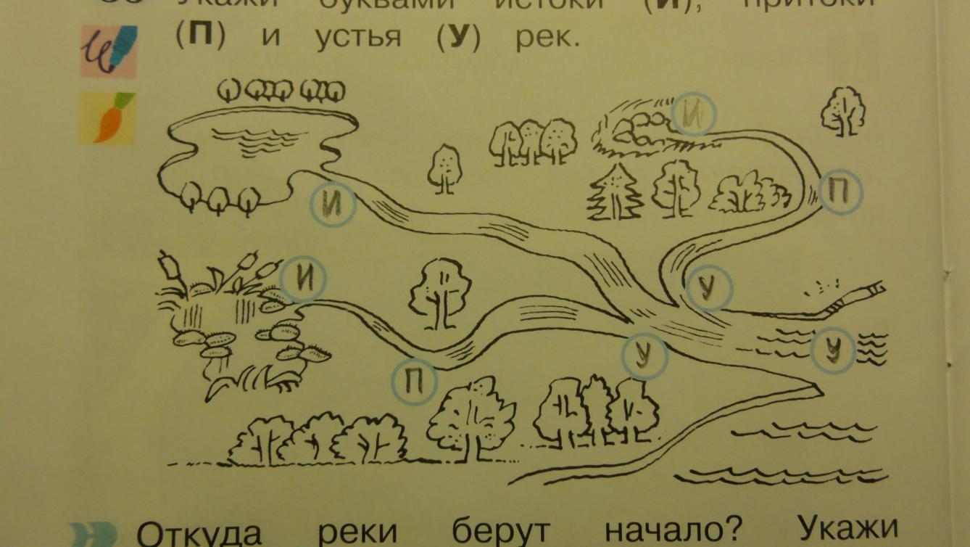
Проверь себя

Slide 3
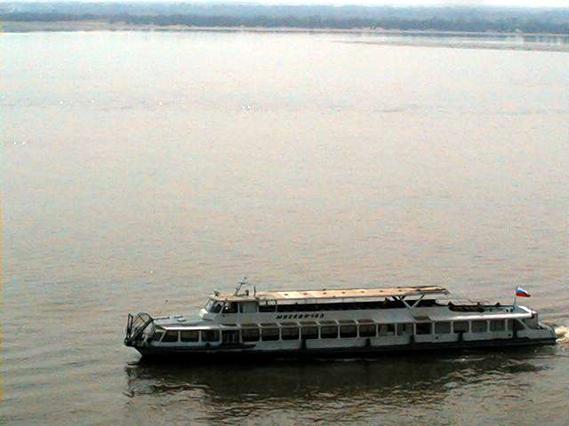
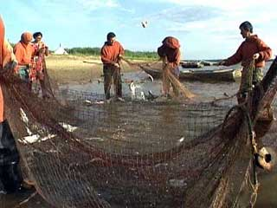
транспорт – судоходство
Какое значение для людей имеет река?
улов рыбы

Slide 4
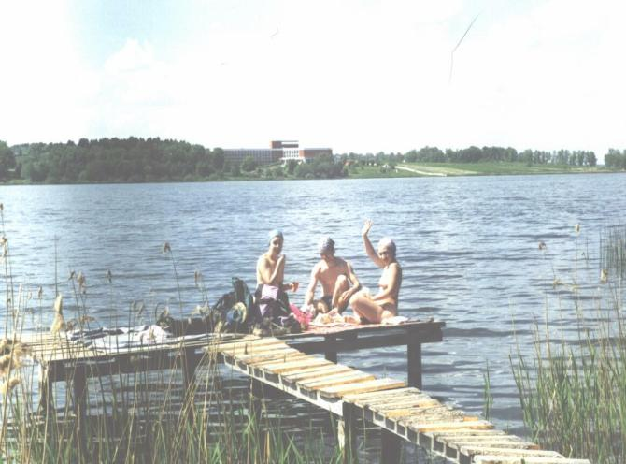
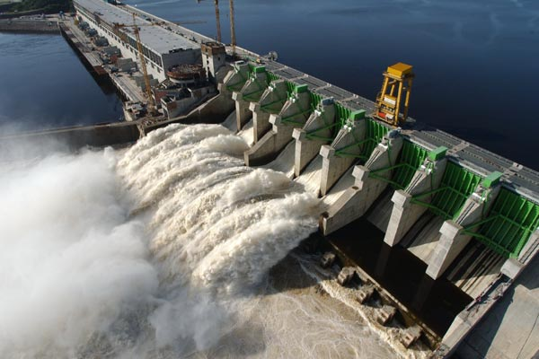
отдых
Какое значение для людей имеет река?
хознужды
производство электричества

Slide 5
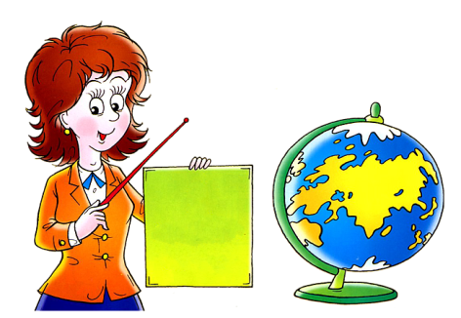
Ответьте на вопросы:
Подведём итоги
Что такое река?
Из каких частей состоит река?
Какие бывают реки?
Какое значение для людей имеет река?

Slide 6
оцени свою работу на уроке
1. На уроке я работал
2. Своей работой на уроке я
3. Урок для меня показался
4. За урок я
5. Мое настроение
6. Материал урока мне был
активно / пассивно
доволен / не доволен
коротким / длинным
не устал / устал
стало лучше / стало хуже
понятен / не понятен полезен / бесполезен интересен / скучен легким / трудным интересным/ неинтересным

